Slide 1
A Voyage up the Volga

Slide 2
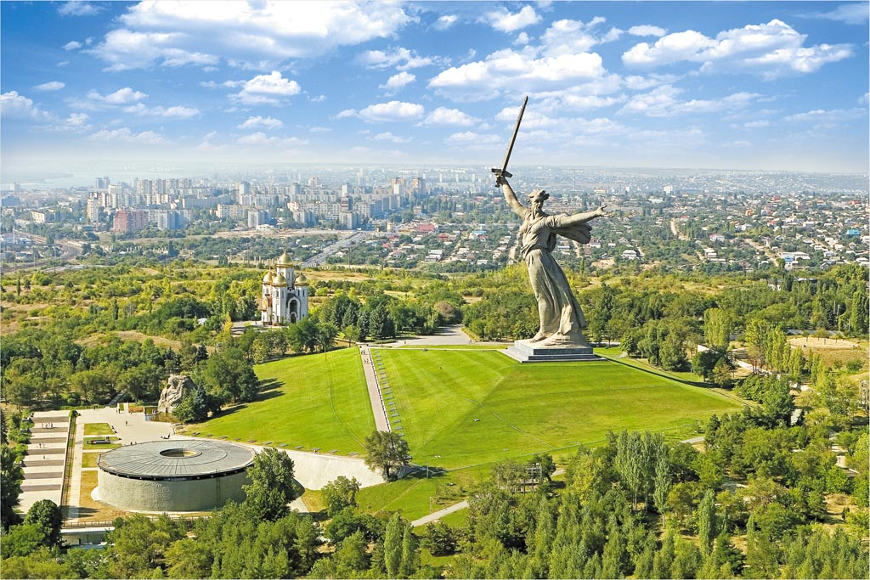
Volgograd

Slide 3
Mamayev Kurgan The Motherland Calls

Slide 4
Mamayev Kurgan The Motherland Calls

Slide 5
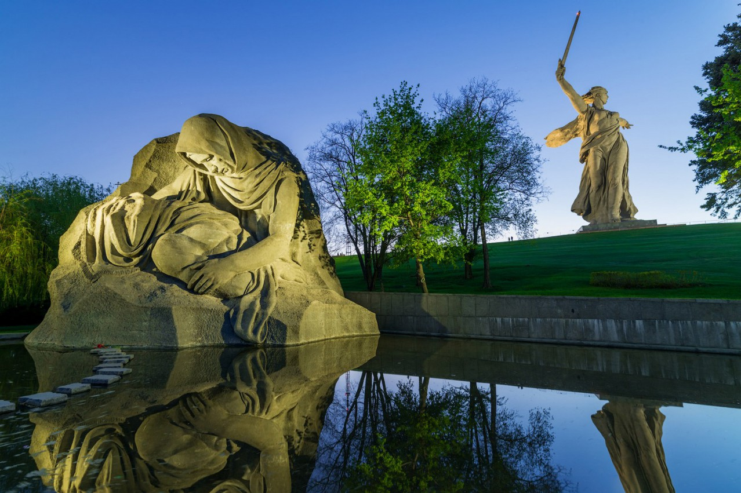
The Square of Sorrow

Slide 6
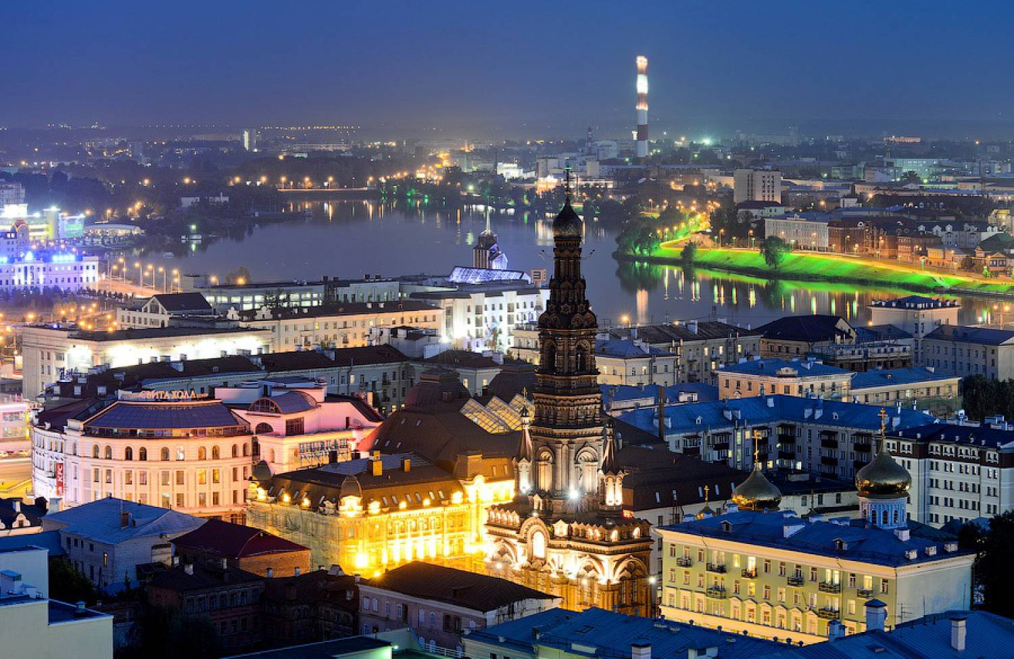
KAZAN

Slide 7
THE KAZAN KREMLIN

Slide 8
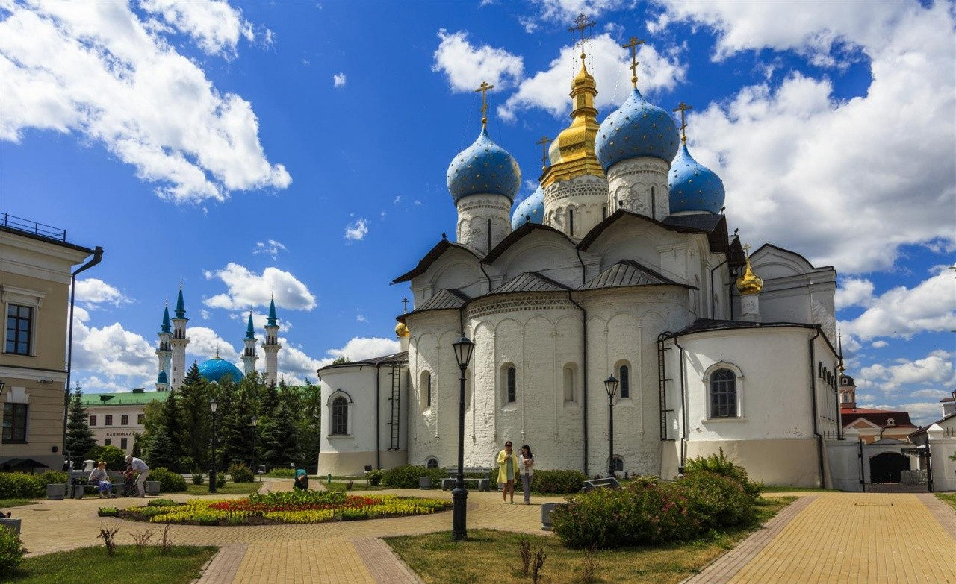
KAZAN Annunciation cathedral Благовещенский собор

Slide 9
Soyembika tower kazan башня Сююмбике

Slide 10
Soyembika tower kazan башня Сююмбике

Slide 11
Nizhny Novgorod Kremlin

Slide 12
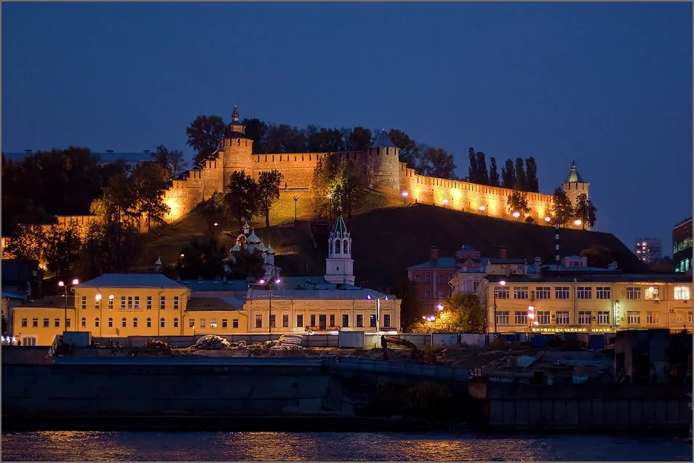
Nizhny Novgorod Kremlin

Slide 13
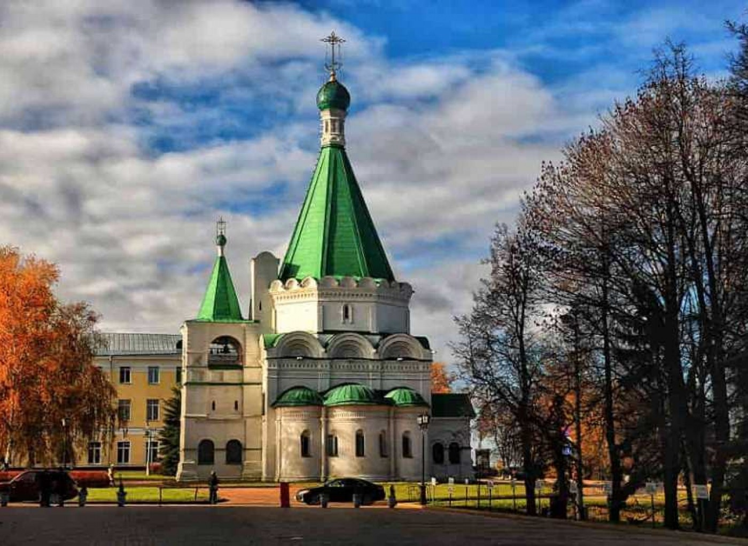
Nizhny Novgorod Михайло-Архангельский собор Michael the Archangel Cathedral

Slide 14
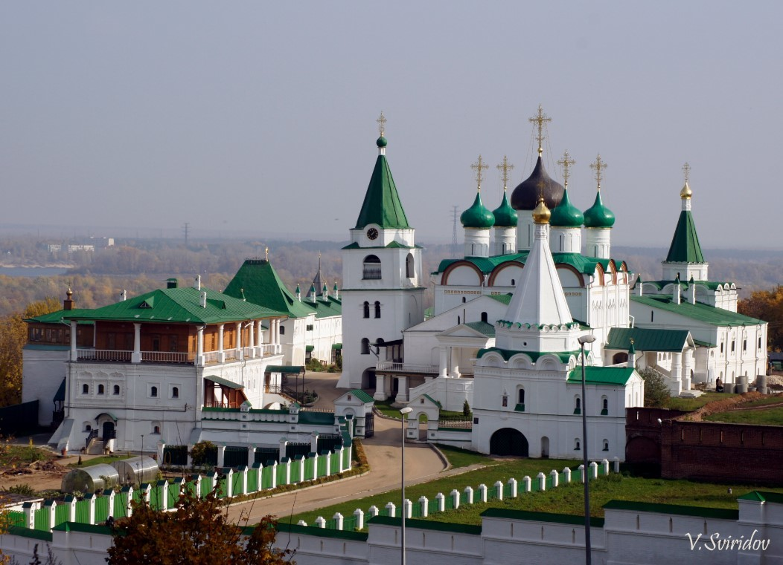
Monastery of Caves Печерский монастырь

Slide 15
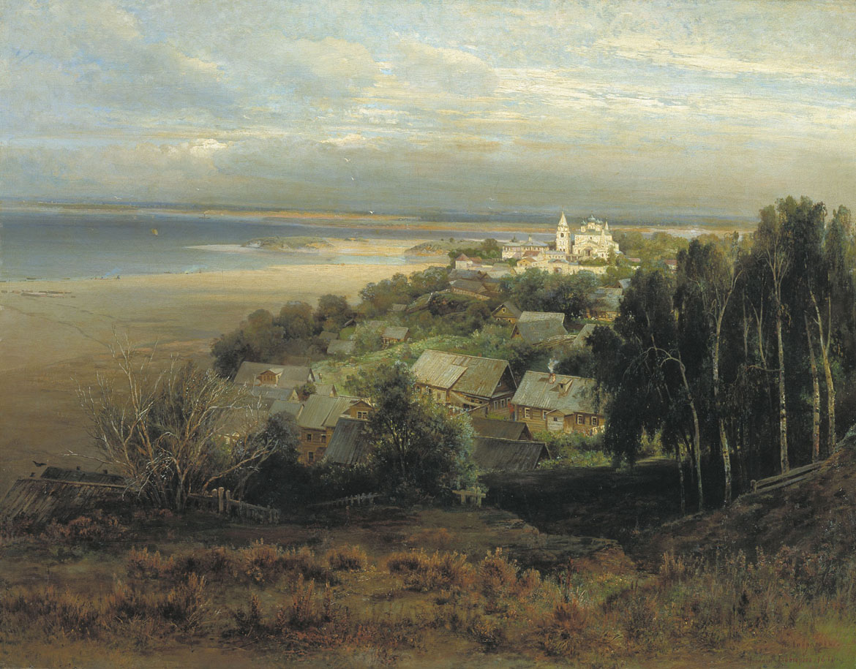
Alexey Savrasov. The Petchera Monastery near Nizhni Novgorod (The Monastery of the Caves Near Nizhny Novgorod). 1871. Oil on canvas. 101,5 x 131. The Art Museum of Nizhniy Novgorod, Nizhniy Novgorod, Russia.

Slide 16
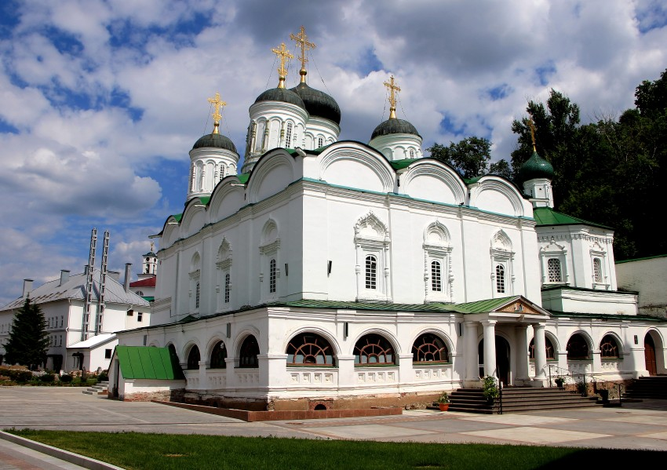
Благовещенский собор Cathedral of the Annunciation

Slide 17
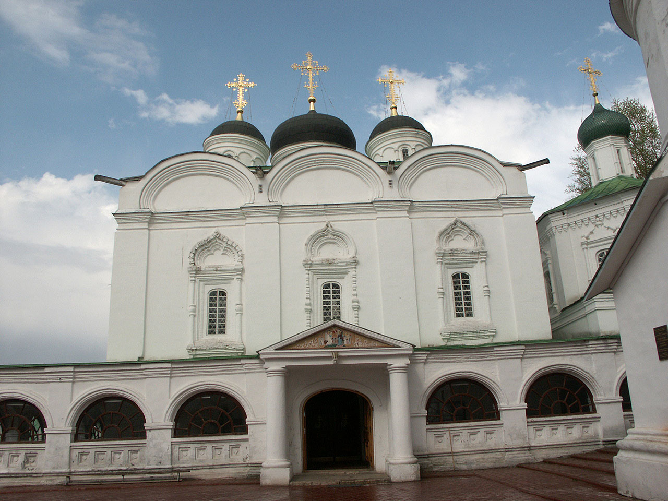
Cathedral of the Annunciation

Slide 18
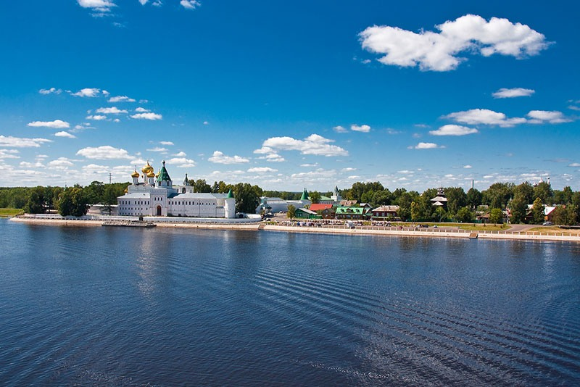
KOSTROMA

Slide 19
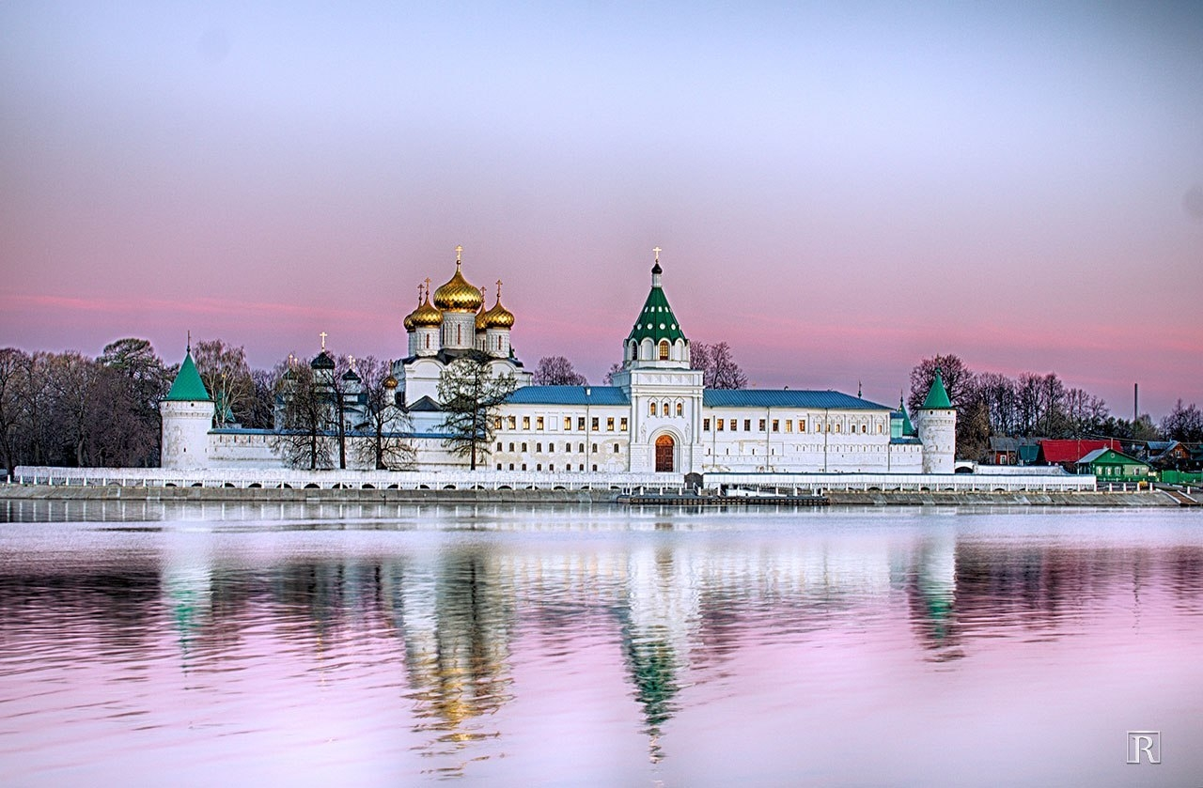
Kostroma Ipatiev Monastery Ипатьевский монастырь

Slide 20
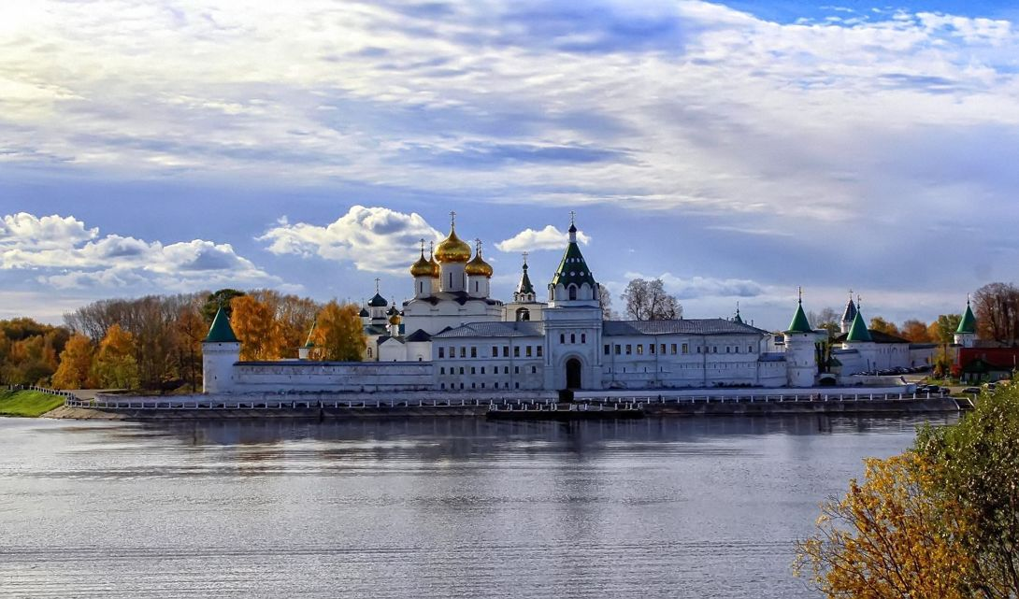
Kostroma Ipatiev Monastery Ипатьевский монастырь

Slide 21
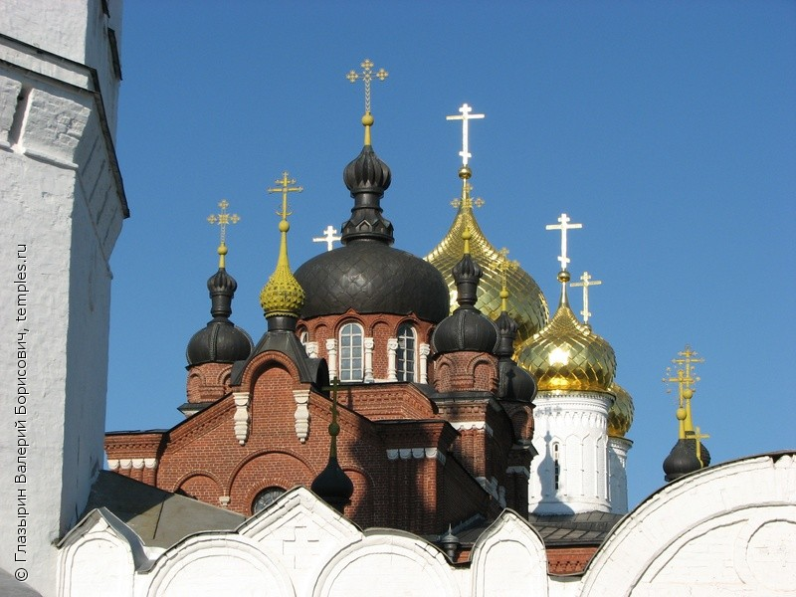
Костромской Богоявленский собор

Slide 22
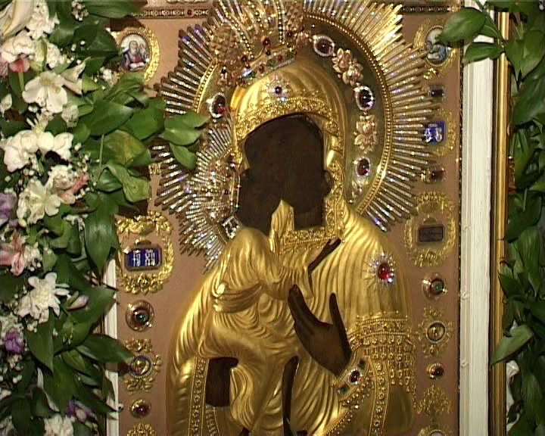
BYZANTINE ICON

Slide 23
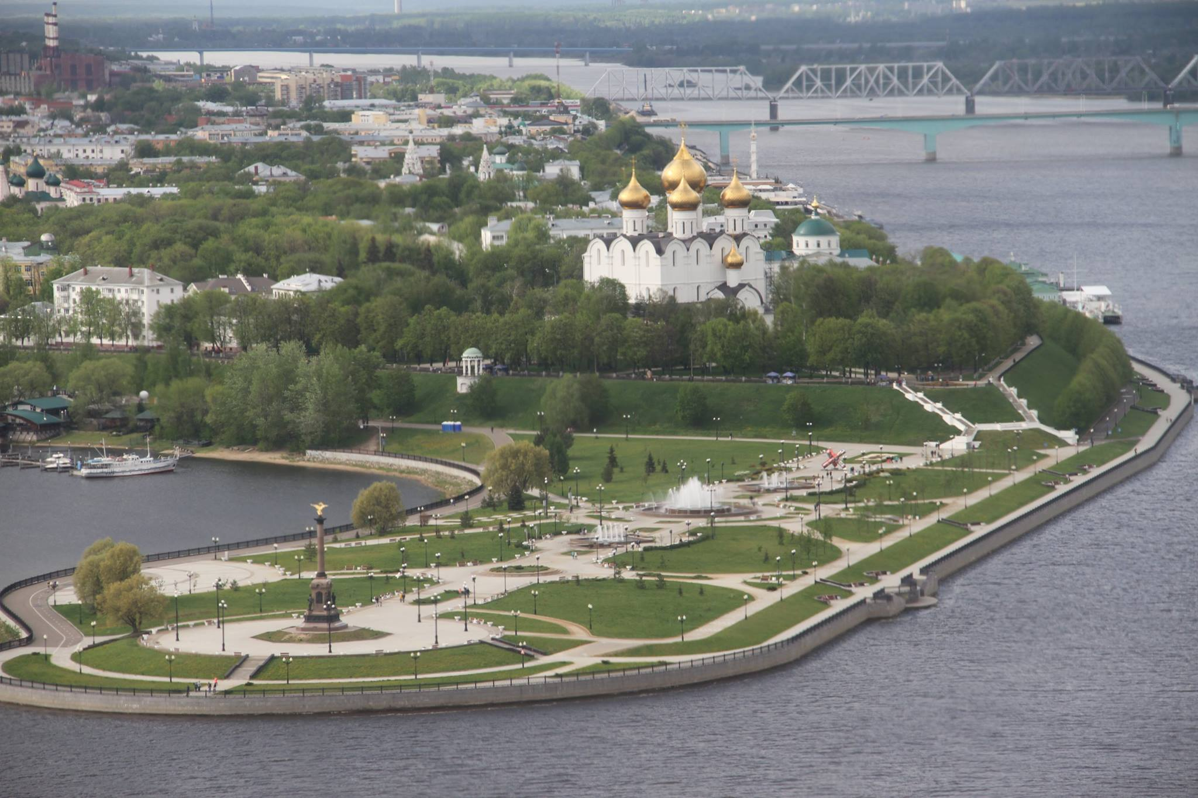
YAROSLAVL

Slide 24
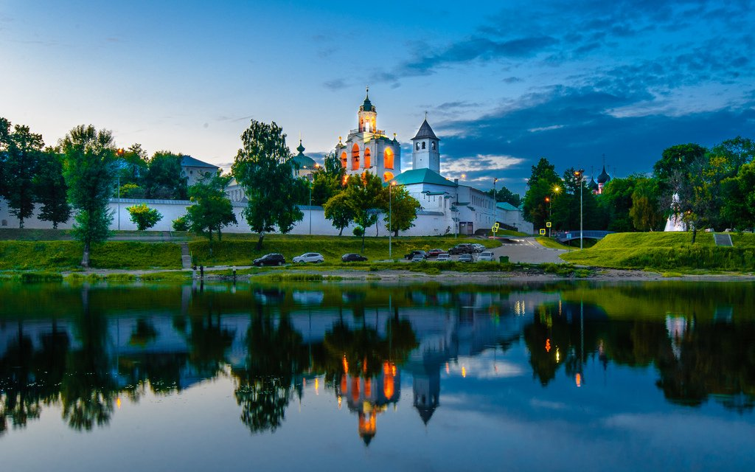
Spaso-Preobrazhensky Monastery Ярославский Спасо-Преображенский монастырь

Slide 25
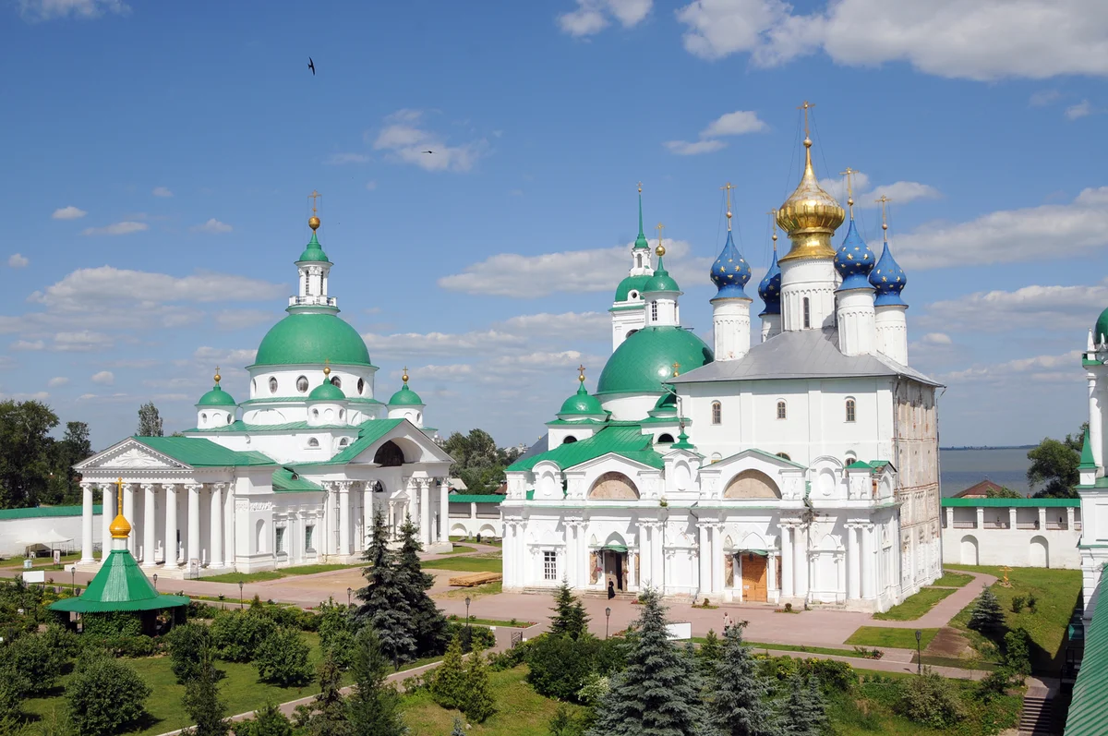
Spaso-Preobrazhensky Monastery

Slide 26
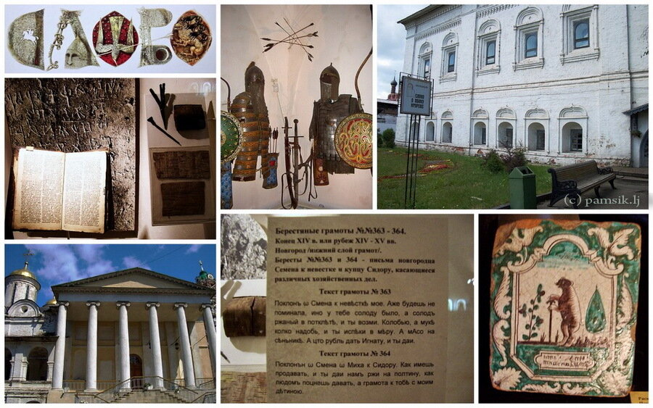
The lay of Igor's host “Слово о полку Игореве”

